Slide 1
Brownfield a jeho přestavba
Obhajoba bakalářské práce
Autor bakalářské práce: Šimon Kutač
Vedoucí bakalářské práce: Ing. Zuzana Kramářová Ph.D.

Slide 2
Motivace k řešení tématu
Téma blízké mému zaměstnání
Aktuálnost tohoto tématu
Množství Brownfields v Plzeňském kraji

Slide 3
Cíl práce
Vytipovat lokalitu typu brownfield
Zpracovat studii jejího současného stavu
Provést průzkum jejích existujících dokumentací
Navrhnout její vhodnou revitalizaci na úrovni studie

Slide 4
Stávající stav areálu

Slide 5
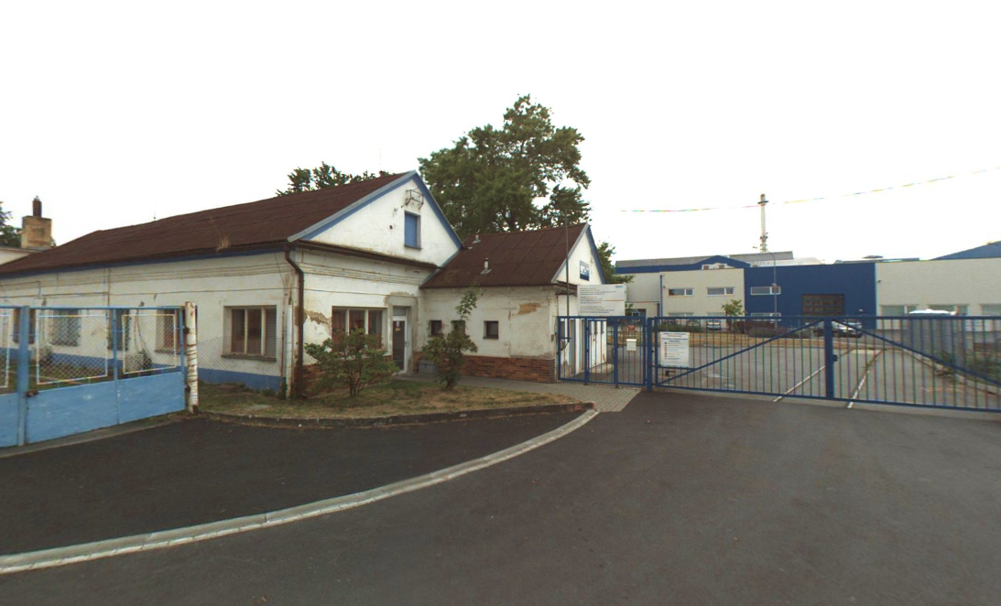
Stávající stav areálu

Slide 6
Navrhovaný stav areálu - situace

Slide 7
Navrhovaný stav areálu – skladová hala

Slide 8
Navrhovaný stav areálu – parkoviště osobních automobilů

Slide 9
Závěrečné shrnutí
Cíl práce splněn
Rozšíření znalostí o dané problematice
Zhodnocení stavu areálu
Zlepšení dopravy v obci

Slide 10
Doplňující dotazy
Popište včetně rozměrů parkovací stání pro osoby s omezenou schopností pohybu. Vysvětlete, jak jste tyto požadavky aplikoval ve Vašem návrhu,
Názorně ukažte provoz vjezdu/vstupu do areálu, popište, co Vás vedlo k aplikaci dvojité závory. Dále vysvětlete systém branek pro pěší a jejich umístění,
Vysvětlete, k jakému účelu bude užívána konfekční plocha ve skladové hale.

Slide 11
Děkuji za pozornost

